Slide 1
WHAT IS RNN?

Slide 2
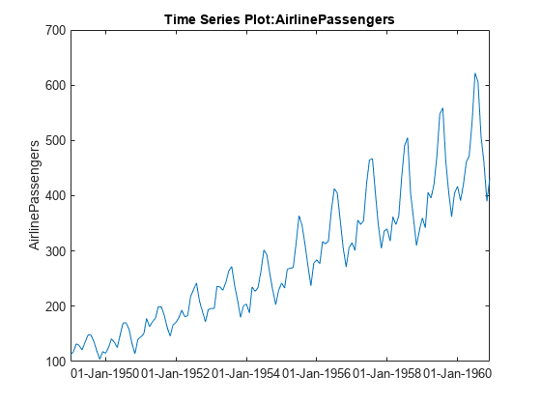
RNN
: 시계열 데이터를 처리하기에 좋은 뉴럴 네트워크 구조
시계열 데이터?
: 시간에 따라 변하는 데이터

Slide 3
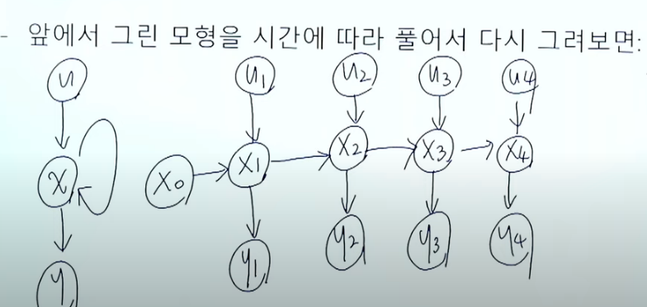
RNN은 왜 시계열 데이터를 처리하기에 좋을까?
RNN의 구조 : 입력층, 은닉층, 출력층
Input -> hidden state -> output
각 화살표에는 weight 주어짐
특 : 가중치를 공유
즉, 시간별로 같은 가중치가 주어져서
과거와 현재가 같은 WEIGHT를 갖음

Slide 4
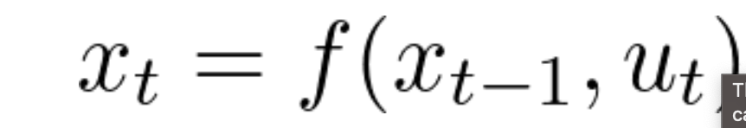
RNN 작동원리 알아보기
First Order System
: 현재 시간의 데이터 상태가 과거 시간의 상태와 관련이 있다고 가정
u : input
x : 상태
t : 시간
x_t : t일때의 상태
Autonomous system : 초기값만 있다면 외부 입력 없이 작동함
상태 x_t는 hidden layer의 state의미
모든 시간 t에서 x_t의 상태를 관측할 수 있을까? -> 주가예측을 매 시간별로 정확히 할 수 있을까?

Slide 5

RNN 작동원리 알아보기
State-Space Model
각 시간에서 관측 가능한 상태의 모음
가정 : 현상을 설명하는 몇몇 히든 상태가 존재하고, 이것이 관찰값들을 만든다
x : 상태
t : 시간
y_t : t일때 output

Slide 6
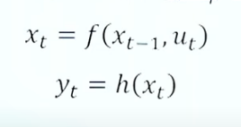
정리
시스템 해결을 위한 3가지 요소
입력(u)
상태(x)
출력(y)
x는 스스로 돌고 u를 받는다.
그 후 hidden layer 에서 self feedback을 한 후 y를 출력
x의 초기 상태 : random initialize, 0, 1 중 하나

Slide 7
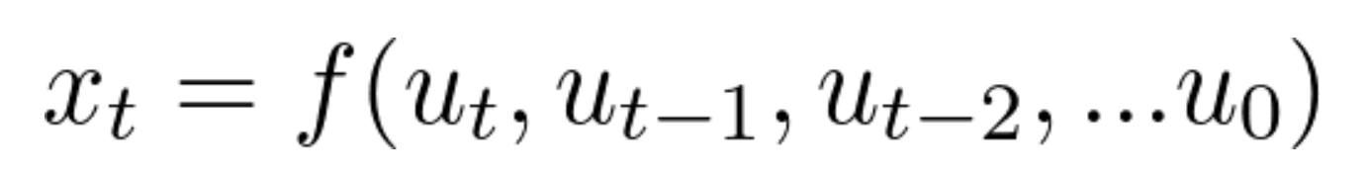
ANN 과 RNN
보통 문제를 풀고자 하면
RNN에서는 !
first-order Markov Model 로

Slide 8
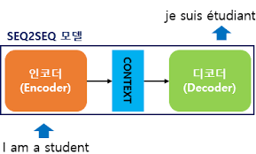
RNN 문제 타입
Many-to-many :
Many-to-one :
One-to-many :
Sequence-to-sequence(seq2seq) :
역전파를 할 때도 전체 다 계산(번역)
역전파를 할 때도 output으로 연결된 하나만 봄(예측+ one-to-many)
One-to-many : 전체를 다 loss-function으로 계산(생성)
many-to-one + one-to-many

